Slide 1
UNIVERSIDAD NACIONAL
JOSÉ MARÍA ARGUEDAS
EXPERIENCIAS PEDAGÓGICAS ENTORNO AL PENSAMIENTO CRÍTICO: UN ESTUDIO CUALITATIVO CON DOCENTES DE EDUCACIÓN PRIMARIA EN CONTEXTO URBANO – 2025.
Presentado por:
Judith Cárdenas Flores
Norma Quispe Rojas

Slide 2
PLANTEAMIENTO DEL PROBLEMA
Existe el desafío de fortalecer el pensamiento crítico desde la educación básica, pese a su reconocimiento como competencia esencial para el aprendizaje permanente y la participación frente a los retos del siglo XXI (UNESCO, 2017; OCDE, 2018)
Existe una brecha entre lo establecido por el Currículo Nacional y su aplicación en las aulas, debido a limitaciones en la formación docente y en el uso de estrategias didácticas para promover el pensamiento crítico.
(Delgado, 2019; Rojas & Soto, 2020; López & Ramos, 2020)
En el ámbito urbano de Andahuaylas, existen dificultades para implementar el pensamiento crítico.
(UGEL Andahuaylas, 2024)
¿Cómo se manifiestan y desarrollan las experiencias pedagógicas entorno al pensamiento crítico en docentes de educación primaria que laboran en contextos urbanos de Andahuaylas durante el año 2025?

Slide 3
OBJETIVOS DE INVESTIGACIÓN
Comprender cómo se manifiestan y desarrollan las experiencias pedagógicas en torno al pensamiento crítico en docentes de educación primaria que laboran en contextos urbanos de Andahuaylas durante el año 2025.
Identificar las concepciones que tienen los docentes de educación primaria sobre el pensamiento crítico en el aprendizaje de los estudiantes en el contexto urbano de Andahuaylas.
Describir las estrategias pedagógicas que implementan los docentes de educación primaria para fomentar el pensamiento crítico en sus estudiantes en el contexto urbano de Andahuaylas.
Analizar los factores que facilitan u obstaculizan la integración del pensamiento crítico en las prácticas pedagógicas de los docentes de educación primaria en el contexto urbano de Andahuaylas.
Determinar las necesidades de formación y apoyo que identifican los docentes de educación primaria para mejorar el fomento del pensamiento crítico en sus aulas en el contexto urbano de Andahuaylas.

Slide 4
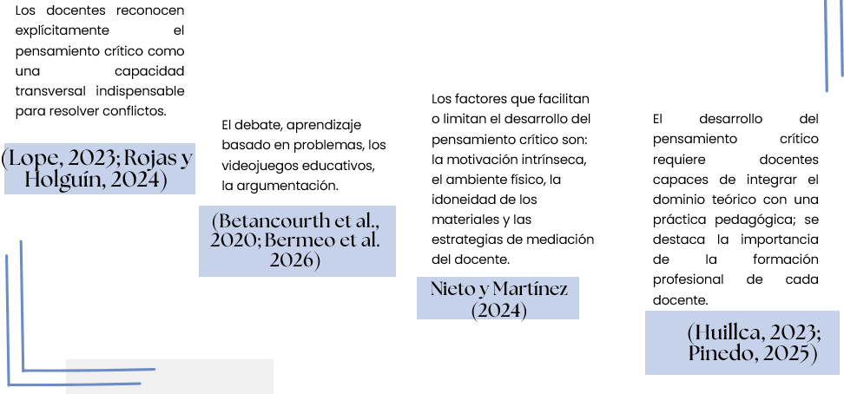
ANTECEDENTES

Slide 5
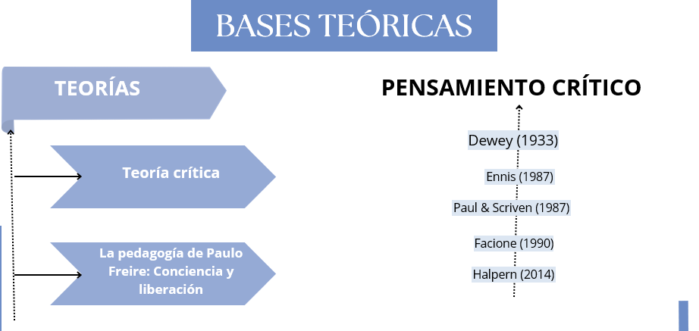

Slide 6
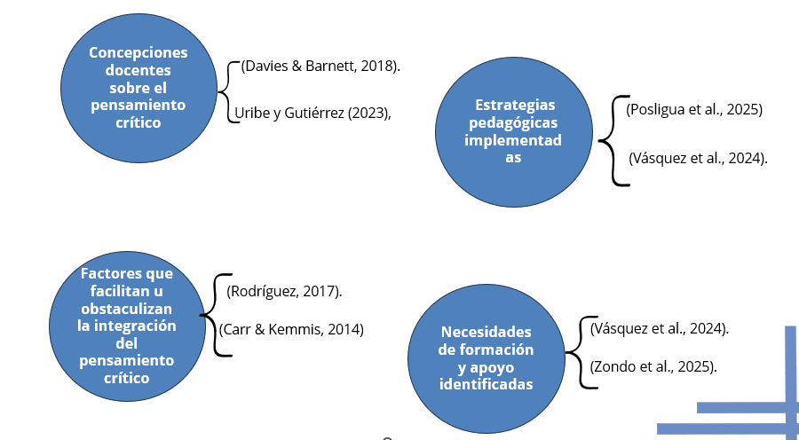

Slide 7
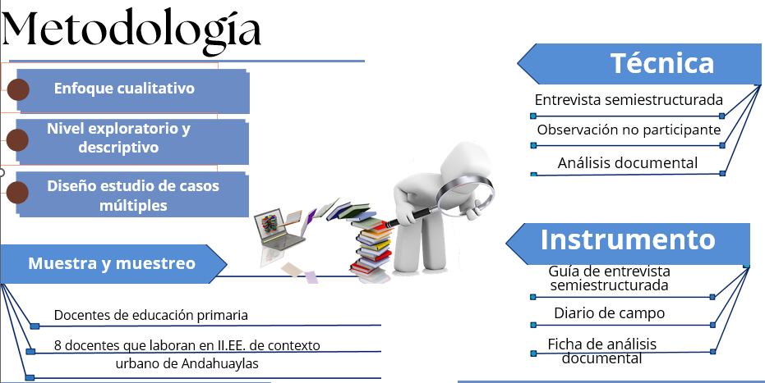

Slide 8
RESULTADOS
Participantes | Identificar las concepciones que tienen los docentes de educación primaria sobre el pensamiento crítico… | Describir las estrategias pedagógicas que implementan los docentes de educación primaria para fomentar el pensamiento crítico… | Analizar los factores que facilitan u obstaculizan la integración del pensamiento crítico en las prácticas pedagógicas … | Determinar las necesidades de formación y apoyo que identifican los docentes de educación primaria …
E1 | Analizar información Cuestionarse Reflexionar Argumentar Tomar decisiones fundamentadas | Preguntas abiertas Debate Trabajo grupal Lectura critica Aprendizaje basado en problemas | Currículo Nacional Disposición de los docentes Evaluación cerrada La presión por cumplir con todos los contenidos en un tiempo fijo | Acompañamiento pedagógico permanente Clases modelo Recursos tecnológicos Flexibilidad curricular Materiales contextualizados
E2
E3
E4
E5
E6
E7
E8

Slide 9
DISCUSIÓN
OBJETIVO | RESULTADOS | AUTORES
OBE 1 | La mayoría de los docentes conciben el pensamiento crítico como una habilidad vinculada con el análisis, la formulación de preguntas, la reflexión, la argumentación, la toma de decisiones y la autonomía del estudiante. | Los resultados coinciden con: Ennis (1987), Facione (1990), Rojas y Holguín (2024).
OBE 2 | Los docentes optan como estrategia pedagógica más frecuentes las preguntas reflexivas, el debate, el trabajo grupal, la lectura crítica, el aprendizaje basado en problemas, el análisis de situaciones significativas y el uso de problemas vinculados con la vida cotidiana. | Los resultados coinciden con : Dewey (1933); Bermeo et al. (2026); Pinedo (2025).
OBE 3 | Los docentes reconocen que el currículo nacional respalda el desarrollo del pensamiento crítico. Asimismo, como obstaculizadores se encuentran el tiempo reducido, la presión por cumplir contenidos curriculares, la evaluación cerrada, la escasez de materiales contextualizados | Los resultados coinciden con : Pinedo (2025); Nieto y Martínez, (2024)
OBE 4 | Los docentes demandan formación práctica, acompañamiento pedagógico situado, clases modelo, guías didácticas, materiales contextualizados, tiempo institucional para planificar y espacios de trabajo colegiado. | Los resultados coinciden con : Vásquez et al. (2024); Huillca (2023)

Slide 10
CONCLUSIONES
Las experiencias pedagógicas en torno al pensamiento crítico se manifiestan y desarrollan como una practica educativa en construcción, cuyo fortalecimiento requiere mayor articulación entre la formación docente, planificación pedagógica y el apoyo institucional.
Los factores que facilitan su integración son: Currículo Nacional, la disposición de los docentes para promover la reflexión, el establecimiento de un clima de confianza, la participación activa de los estudiantes y la apertura al diálogo. Asimismo, identifico como obstáculos el tiempo limitado, la presión por cumplir con la programación curricular, las prácticas de evaluación centradas en respuestas cerradas, la escasez de materiales contextualizados y la insuficiencia de acompañamiento pedagógico.
Conciben el pensamiento crítico como la capacidad de analizar información, cuestionar, reflexionar, argumentar, tomar decisiones fundamentadas y construir una postura propia frente a diferentes situaciones.
Las necesidades de formación y apoyo identificadas son la capacitación práctica, el acompañamiento pedagógico permanente, las clases modelo, las guías didácticas, los materiales contextualizados, la disponibilidad de tiempo para la planificación y el fortalecimiento del trabajo colegiado.
Las estrategias pedagógicas para fomentar el pensamiento crítico en sus estudiantes son: las preguntas abiertas, el debate, el trabajo grupal, la lectura crítica, el aprendizaje basado en problemas, el análisis de situaciones significativas y la resolución de problemas vinculados con la realidad

Slide 11

GRACIAS
AÑAY

